Slide 1
Домашние животные
Презентацию составила:
Воспитатель :Тарасова Лариса Петровна
ГБДОУ №58 ,Приморского р-на, г. Санкт-Петербурга.

Slide 2
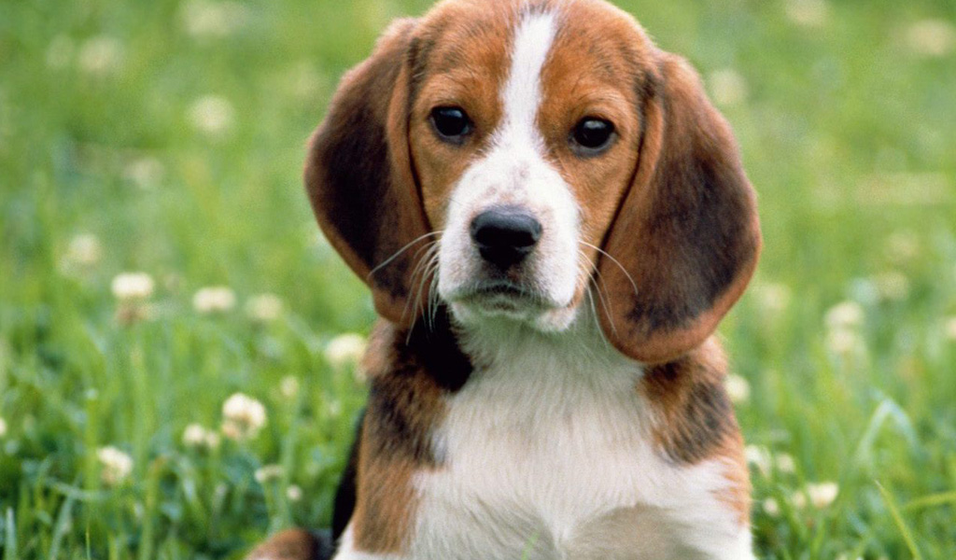
У крыльца лохматый пес
Лег, уткнувши в лапы нос.
Тихо, мирно он сопит,
Может, дремлет, может, спит.
А попробуй, сунься вор —
Вмиг залает на весь двор.

Slide 3
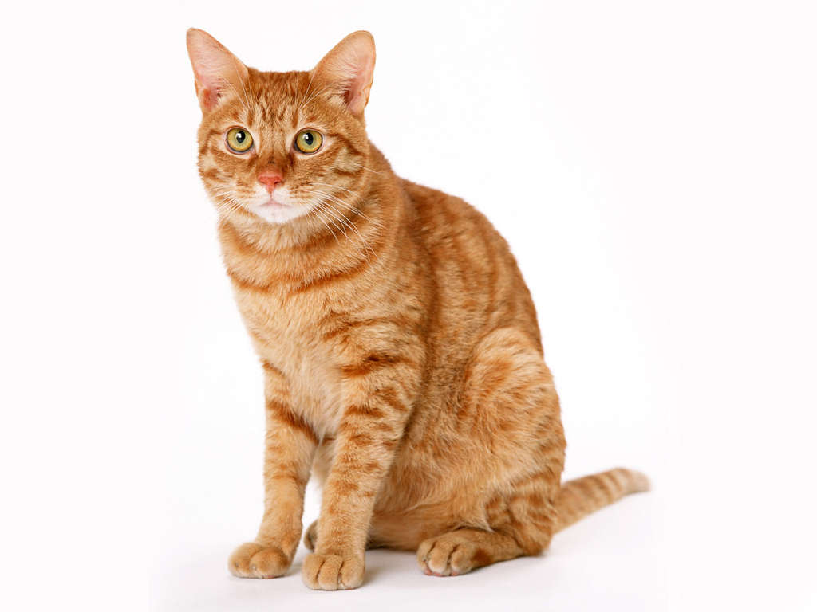
Лежебока рыжий кот отлежал себе живот.
Кушать хочется, но лень ворочаться.
Вот лежит себе и ждет - может миска приползет?..

Slide 4
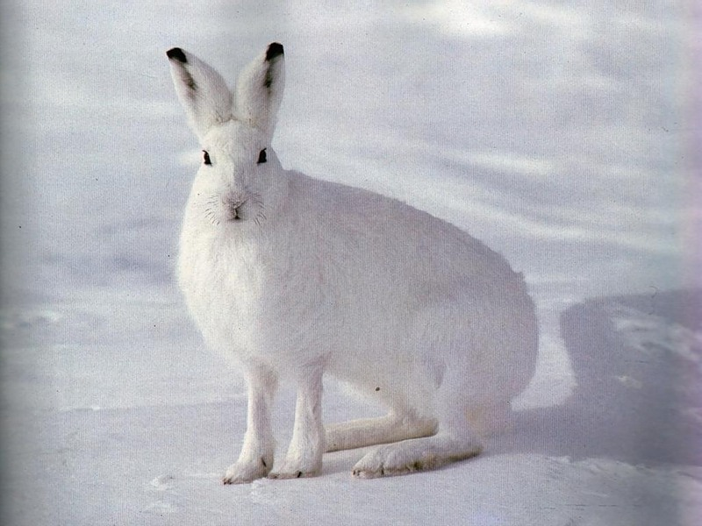
Зайка серенький сидит и ушами шевелит
Вот так, вот так и ушами шевелит.
Заинька замерз сидеть - надо лапоньки погреть,
Вот так, вот так - надо лапоньки погреть.
Заинька устал стоять - надо зайке поскакать, вот так, вот так - надо зайке поскакать.
Зайку кто-то напугал, зайка - прыг и ускакал

Slide 5
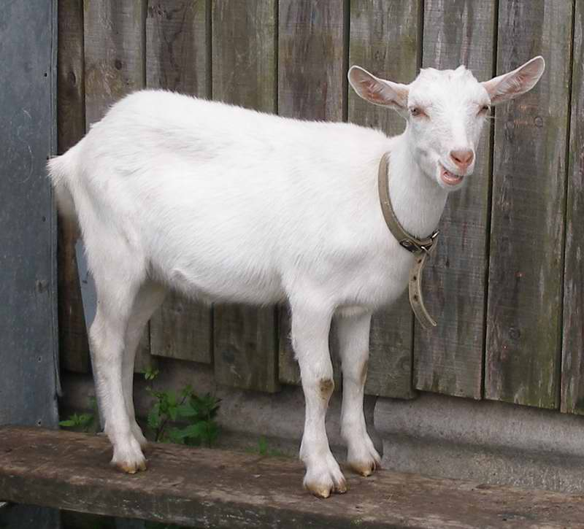
Идёт коза по улице, домой торопится.
Дома её хозяйка покормит и напоит.
А если хозяйка замешкается, коза сама себе что-нибудь стащит. В сенях веник погложет, на кухне хлебца ухватит, в огороде рассады съест, в саду кору с яблони сдерёт.
Вот какая вороватая, озорная! А молочко у козы вкусное, пожалуй, ещё вкуснее коровьего.

Slide 6
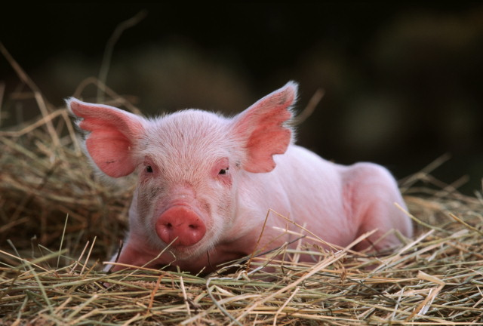
Я- поросенок, я- поросенок,
Самый любимый, самый родной !
У бабушки свинки любимый внучонок,
Может быть пятый, а может - восьмой.

Slide 7
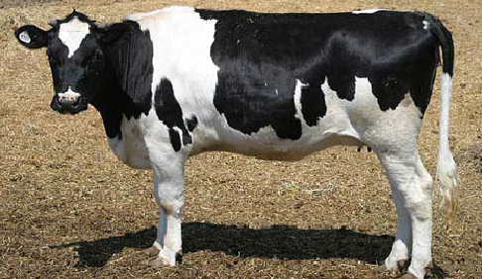
Коровушка, коровушка,
Рогатая головушка!
Малых деток не бодай,
Молока им лучше дай!

Slide 8
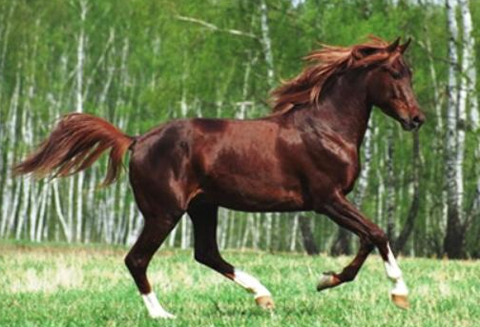
Я катался на коне летней ночью при луне
Мы скакали о лугам по лесам. и по горам...
А под утро на рассвете обогнали даже
Ветер!
Я катался на коне - только жалко, что во сне.

Slide 9
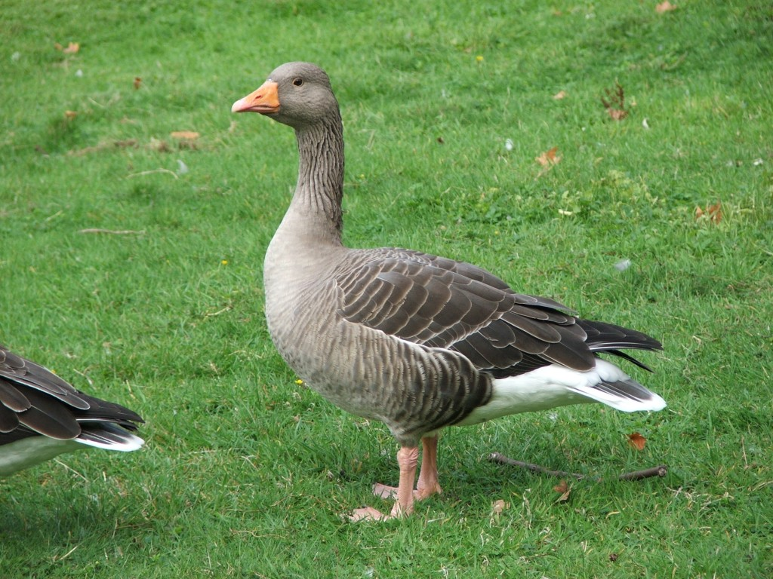
Гусь крикливый, с длинным носом.
Шея словно знак вопроса.
Гусь идёт гулять в луга
И гогочет: ГА-ГА-ГА!

Slide 10
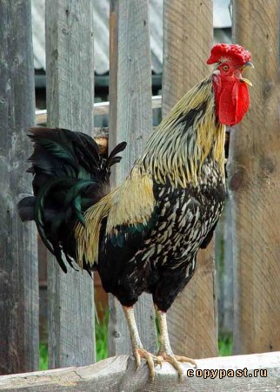
Не будильник и не мама
Поднимает утром рано.
Будит Петя-петушок -
Самый звонкий голосок.

Slide 11
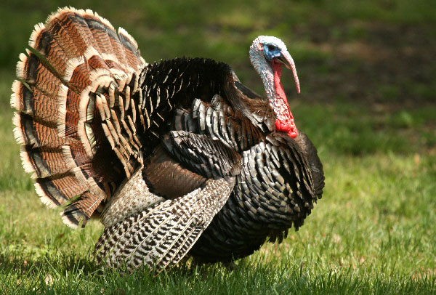
Индюк надутый всем знаком,
Но дружат с ним едва ли.
Не важничай, чтоб индюком
Тебя не называли!

Slide 12
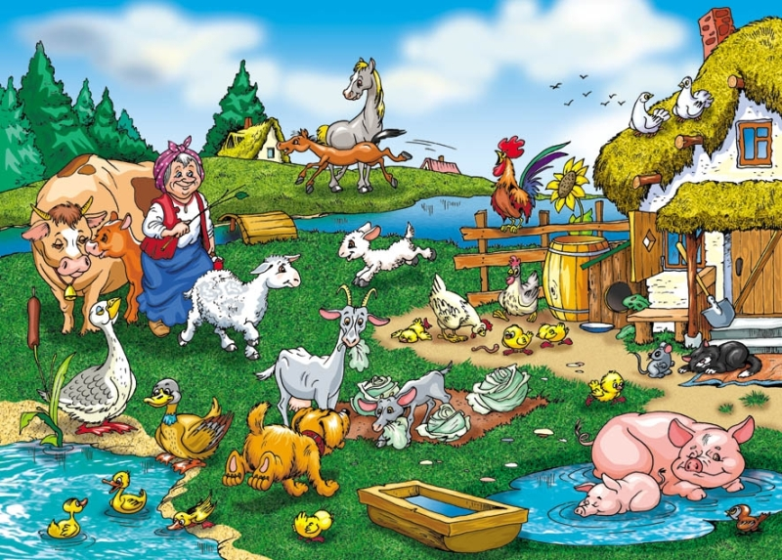
Дорогие дети, я надеюсь, что вам понравилась презентация. Вы узнали много нового о домашних животных.

